Slide 1
DIE GRUNDSCHULE - IVANA MAŽURANIĆA VINKOVCI BAUMSORTEN KROATISCH – DEUTSCHES WÖRTERBUCH

Slide 2
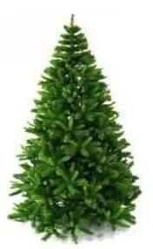
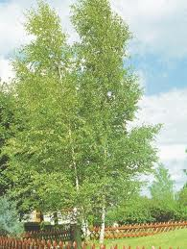
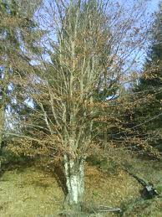
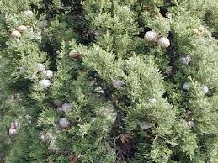
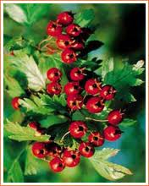
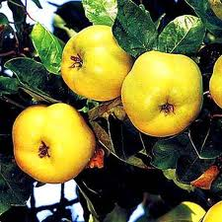
A
ARIŠ - LÄRCHE f ( -, -n ) B BREZA
B
BADEM -MANDEL f ( -, -n )
BAGREM -AKAZIE f ( -, n )
BAZGA -HOLUNDER m ( -s, - ) B
BOR -KIEFER f ( - , -n )
BRESKVA -PFIRSICHBAUM m (-es,“-e ) BOR
BREZA -BIRKE f ( -, -n ) BUKVA BUKVA
BRIJEST -ULME f ( -, -n )
BRŠLJAN -EFEU m
BUKVA -BUCHE f ( -, -n )
C
CEDAR -ZEDER f ( -, -n )
CIMET -ZIMT m ( -es )
Č
ČEMPRES -ZYPRESSE f ( -, -n )
D GLOG
DRIJEN -KORNELKIRSCHE f ( -, -n ) ČEMPRES
DUD -MAULBEERE f ( -, -n )
DUNJA -QUITE f ( -, -n )
E
EBANOVINA -EBENHOLZ n ( -es )
G
GLOG -HAGEDORN m ( -s, -e )
GRAB -HAINBUCHE f ( -, -n )
DUNJA

Slide 3
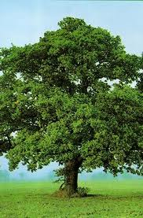
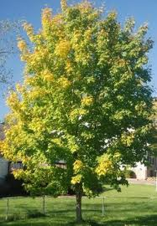
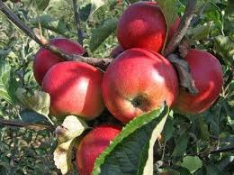
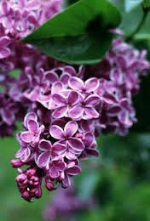
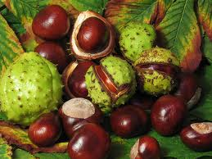
H
HRAST -EICHE f ( -, -n ) HRAST
I
IMELA -MISTEL f ( -, -n )
J
JABLAN -PAPPEL f ( -, .n )
JABUKA -APFELBAUM f (-s,“-e )
JASEN -ESCHE f ( -, -n )
JAVOR -AHORN m
JELA -TANNE f ( -, -n )
JOHA -ERLE f ( -n, -n )
JORGOVAN -FLIDER m ( -s )
K JABUKA
KAJSIJA -APRIKOSE f ( -, -n )
KESTEN -KASTANIENBAUM m ( -s,“-e )
KIM -KÜMMEL m ( -s )
KLEK -WACHOLDER m ( -s )
KLEN -FELDAHORN m ( -s, -e )
KRUŠKA -BIRNENBAUM f ( -s,“-e )
L
LIJESKA -HASELSTANDE f ( -, -n )
LIMUN -LIMONE f ( -, -n )
LIPA -LINDE f ( -, -n )
LOVOR -LORBEER m ( -s, -en )
LJ
LJEŠNJAK -HASELNUβ f ( -,“-sse )
H
HRAST -EICHE f ( -, -n )
I
IMELA -MISTEL f ( -, -n )
J
JABLAN -PAPPEL f ( -, .n )
JABUKA -APFELBAUM f (-s,“-e )
JASEN -ESCHE f ( -, -n ) JAVOR
JAVOR -AHORN m
JELA -TANNE f ( -, -n )
JOHA -ERLE f ( -n, -n )
JORGOVAN -FLIDER m ( -s )
K
KAJSIJA -APRIKOSE f ( -, -n )
KESTEN -KASTANIENBAUM m ( -s,“-e )
KIM -KÜMMEL m ( -s )
KLEK -WACHOLDER m ( -s )
KLEN -FELDAHORN m ( -s, -e )
KRUŠKA -BIRNENBAUM f ( -s,“-e )
L
LIJESKA -HASELSTANDE f ( -, -n ) KESTEN
LIMUN -LIMONE f ( -, -n )
LIPA -LINDE f ( -, -n )
LOVOR -LORBEER m ( -s, -en ) JORGOVAN
LJ
LJEŠNJAK -HASELNUβ f ( -,“-sse )

Slide 4
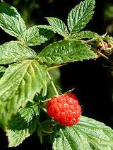
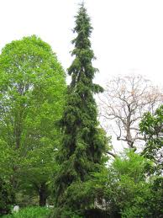
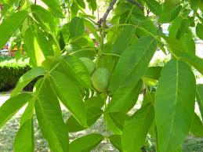
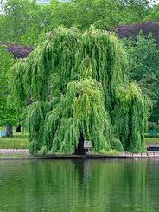
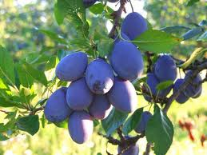
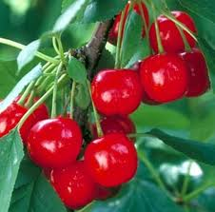
M MALINA
MANDARINA -MANDARINE f ( -, -n ) OMORIKA
MALINA -HIMBEERE f ( -, -n )
N
NARANČA -ORANGRNBAUM f ( -s,“-e )
O
OMORIKA -FICHTE f ( -, -n )
ORAH -NUßBAUM m ( -s,“-e )
OSKORUŠA -SPERBERBAUM m ( -s,“-e )
R
ROGAČ -JOHANNISBROTBAUM m (-s,“-e )
S
SLJEZ -MALVE f ( -,-n )
SMOKVA -FEIGENBAUM m ( -s,“-e )
SMRIKA -WACHOLDERBAUM m ( -s,“-e )
Š ORAH
ŠIPAK -HAGEBUTTE f ( -, -n )
ŠLJIVA -PFLAUMENBAUM m (-s,“-e ) VRBA
T
TIK -TEAKBAUM m ( -s,“-e ) VIŠNJA
TOPOLA -PAPPEL f ( -, -n )
TREŠNJA -KIRSCHENBAUM m ( -s,“-e )
TUJA -THUIA ( THUJA ) f ( -, -ien )
V
VIŠNJA -SAUERKIRSCHENBAUM m (-s,“-e )
VRBA -WEIDE f ( -, -n )
ŠLJIVA

